Slide 1


สุขศึกษา
ชั้นมัธยมศึกษาปีที่ ๖
กลุ่มสาระการเรียนรู้สุขศึกษาและพลศึกษา
หน่วยการเรียนรู้ที่ ๑
หน่วยการเรียนรู้ที่ ๒
หน่วยการเรียนรู้ที่ ๓
หน่วยการเรียนรู้ที่ ๔
หน่วยการเรียนรู้ที่ ๕
๑_หลักสูตรวิชาสุขศึกษา
๒_แผนการจัดการเรียนรู้
๓_PowerPoint_ประกอบการสอน
๔_ใบงาน_เฉลย
๕_ข้อสอบประจำหน่วย_เฉลย
๖_การวัดและประเมินผล
๗_เสริมสาระ
๘_สื่อเสริมการเรียนรู้
บริษัท อักษรเจริญทัศน์ อจท. จำกัด : 142 ถนนตะนาว เขตพระนคร กรุงเทพฯ 10200
Aksorn CharoenTat ACT.Co.,Ltd : 142 Tanao Rd. Pranakorn Bangkok 10200 Thailand
โทรศัพท์ : 02 622 2999 โทรสาร : 02 622 1311-8 webmaster@aksorn.com / www.aksorn.com

Slide 2


๑
หน่วยการเรียนรู้ที่
ระบบประสาท ระบบสืบพันธุ์
และระบบต่อมไร้ท่อ
จุดประสงค์การเรียนรู้
อธิบายกระบวนการสร้างเสริมและดำรงประสิทธิภาพการทำงานของระบบอวัยวะต่างๆ ได้
Notes:
2

Slide 3



ระบบประสาท
โครงสร้างและหน้าที่ของระบบประสาท
๑) ระบบประสาทส่วนกลาง
สมอง
เป็นอวัยวะที่สำคัญและสลับซับซ้อนมาก
ประกอบไปด้วยกลุ่มเนื้อเยื่อที่มีความอ่อนนุ่ม บรรจุอยู่ภายในกะโหลกศีรษะ
สมองจะแบ่งออกเป็น ๓ ส่วน
สมองส่วนหน้า
เซรีบรัม
ไฮโพทาลามัส
ทาลามัส

Slide 4

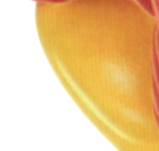


สมองส่วนกลาง
เมดัลลา ออบลองกาตา
สมองส่วนท้าย
พอนส์
เซรีเบลลัม

Slide 5
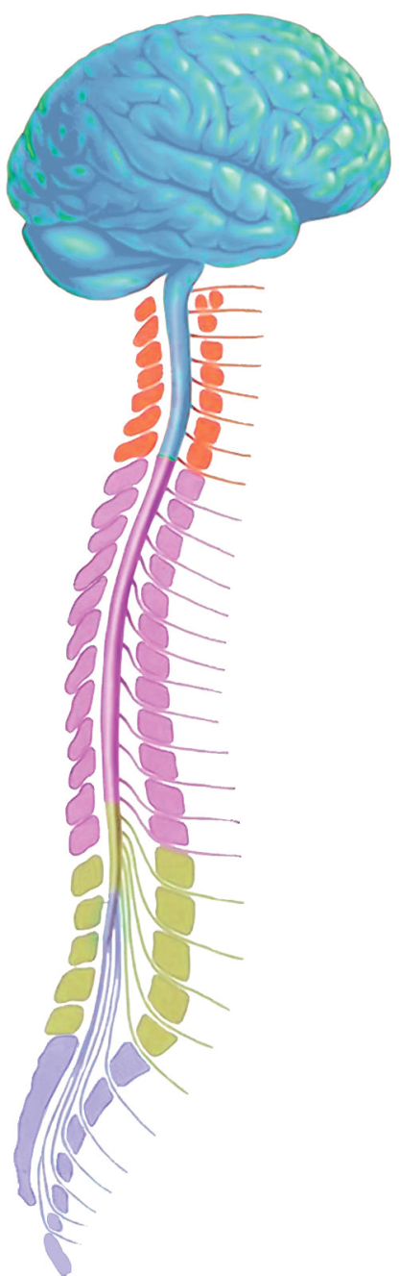
ไขสันหลัง
เป็นส่วนหนึ่งของระบบประสาทส่วนกลาง โดยเป็นส่วนที่ต่อจากสมองลงไป
ตามแนวช่องของกระดูกสันหลัง
มีเส้นประสาทแตกออกจากข้อสันหลังมากมาย
ไขสันหลังจะมีเยื่อหุ้ม ๓ ชั้น และมีของเหลวบรรจุอยู่ในเยื่อหุ้มที่เรียกว่า
“นํ้าเลี้ยงไขสันหลัง”
ไขสันหลังจะทำหน้าที่ถ่ายทอดกระแสประสาทระหว่างสมองและส่วนต่างๆ
ของร่างกาย ควบคุมปฏิกิริยารีเฟล็กซ์

Slide 6

๒) ระบบประสาทส่วนปลาย
เส้นประสาทสมอง
มีอยู่ ๑๒ คู่ โดยจะทอดออกมาจากสมองแล้วผ่านไปยังรูต่างๆ ของกะโหลกศีรษะ
ซึ่งจะประกอบไปด้วยเส้นประสาทรับความรู้สึกเส้นประสาทที่ทำหน้าที่เกี่ยวกับการเคลื่อนไหวและเส้นประสาท ที่คอยทำหน้าที่รวม
เส้นประสาทไขสันหลัง
เป็นเส้นประสาทที่ออกจากไขสันหลังเป็นช่วงๆ ผ่านรูระหว่างกระดูกสันหลังไปสู่ร่างกาย
มีอยู่ ๓๑ คู่ ทุกคู่จะทำหน้าที่รวมคือ ทั้งรับความรู้สึกและเกี่ยวกับการเคลื่อนไหว
การที่เราสามารถแสดงอิริยาบถต่างๆ ได้นั้น เป็นผลมาจาก
ใยประสาทสั่งการ ซึ่งนำคำสั่งไปยังกล้ามเนื้อลายต่างๆ
ที่ยึดติดกับกระดูกให้ทำงาน

Slide 7
ระบบประสาทอัตโนมัติ
มีเป็นศูนย์กลางการควบคุมของระบบประสาท ซึ่งอยู่ในก้านสมองและส่วนที่ลึกลงไปในสมองเรียกว่า “ไฮโพทาลามัส”
ทำงานประสานกันอย่างใกล้ชิดกับฮอร์โมนจากระบบต่อมไร้ท่อ
เป็นอิสระอยู่นอกอำนาจจิตใจ ทำหน้าที่ควบคุมการทำงานของอวัยวะภายในของร่างกายให้เป็นปกติ
ซึ่งสามารถแบ่งออกเป็น ๒ ส่วน
ระบบประสาทซิมพาเทติก
เป็นระบบประสาทของการทำงานแบบเกิดขึ้นทันทีทันใด
ระบบประสาทพาราซิมพาเทติก
เป็นระบบประสาทที่มีเส้นใยประสาทมาจากสมองส่วนกลาง เมดัลลา ออบลองกาตา และบริเวณ
ไขสันหลังส่วนกระเบนเหน็บและก้นกบ ทำหน้าที่ควบคุมการทำงานของอวัยวะภายใน เส้นเลือด
และต่อมต่างๆ ให้อยู่ในสภาพที่พร้อมทำงาน

Slide 8
การสร้างเสริมและดำรงประสิทธิภาพการทำงานของระบบประสาท
๑
หมั่นสำรวจและดูแลสุขภาพของตนเองอย่างสมํ่าเสมอ
๒
ระมัดระวังการกระทบกระเทือนบริเวณศีรษะ
๓
ระมัดระวังป้องกันไม่ให้เกิดโรคทางสมอง โดยใช้วิธีการต่างๆ
๔
ออกกำลังกายอย่างสมํ่าเสมอเพื่อช่วยให้ร่างกายแข็งแรง
๕
เลือกรับประทานอาหารที่มีประโยชน์ต่อร่างกาย
หลีกเลี่ยงการรับประทานอาหารประเภทที่มีไขมันสูง รวมถึงเครื่องดื่มประเภทนํ้าอัดลม เครื่องดื่มที่มีแอลกอฮอล์
ยาชนิดต่างๆ ที่มีผลต่อสมอง รวมทั้งสารเสพติด
๖
๗
ถนอมและบำรุงอวัยวะต่างๆ ที่เกี่ยวข้องกับระบบประสาท
๘
พักผ่อนอย่างเพียงพอ ตลอดจนหากิจกรรมเพื่อช่วยผ่อนคลายความเครียดในกิจวัตรประจำวัน

Slide 9
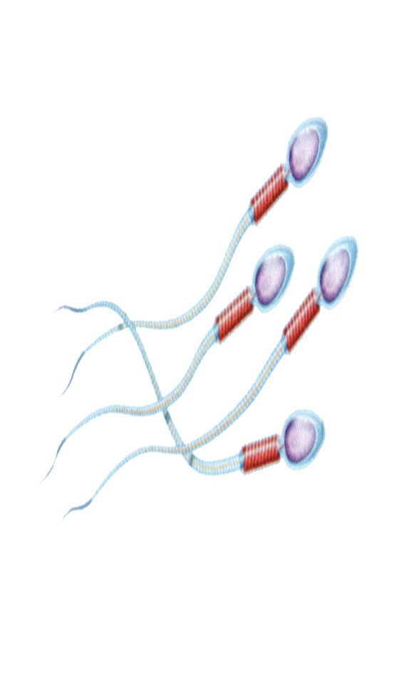
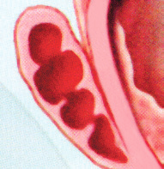
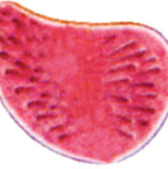
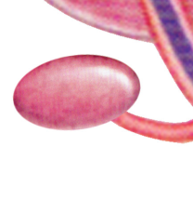
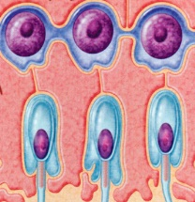
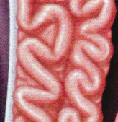
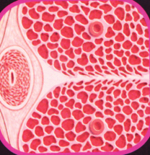
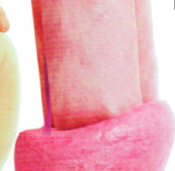
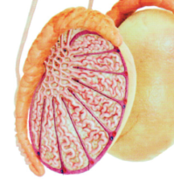
ระบบสืบพันธุ์
โครงสร้างและหน้าที่ของระบบสืบพันธุ์
ระบบสืบพันธุ์เพศชาย
การสร้างเซลล์สืบพันธุ์เพศชาย
ต่อมสร้างนํ้าเลี้ยงอสุจิ
ต่อมลูกหมาก
ต่อมขับเมือก
หลอดนำอสุจิ
หลอดเก็บอสุจิ
องคชาต หรือลึงค์
เส้นสองสลึง
ลูกอัณฑะ

Slide 10
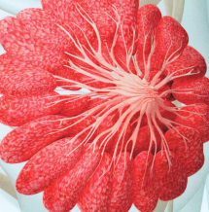
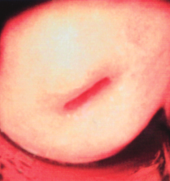
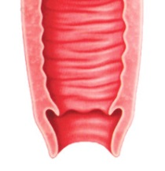
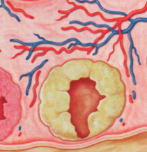
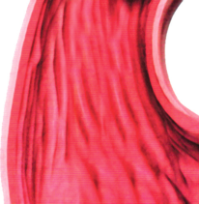
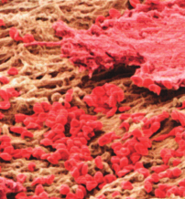
ระบบสืบพันธุ์เพศหญิง
การสร้างเซลล์สืบพันธุ์เพศหญิง
เต้านม
ปากมดลูก
ช่องคลอด
รังไข่
ท่อนำไข่
มดลูก

Slide 11
การสร้างเสริมและดำรงประสิทธิภาพการทำงานของระบบประสาท
๑
รับประทานอาหารให้ถูกสัดส่วนทั้ง ๕ หมู่ ลดอาหารจำพวกที่มีไขมันสูงและเพิ่มอาหารที่มีกากใยสูง
๒
หมั่นดูแลรักษาทำความสะอาดอวัยวะเพศ เพื่อไม่ให้เกิดการหมักหมม
๓
สวมเสื้อผ้าและชุดชั้นในที่สะอาด สวมใส่สบาย ไม่รัดแน่นจนเกินไป และไม่ใช้เสื้อผ้าร่วมกับผู้อื่น
๔
หลีกเลี่ยงการขับถ่ายที่ผิดสุขลักษณะ
๕
งดและหลีกเลี่ยงการมีพฤติกรรมเสี่ยงทางเพศ

Slide 12
๖
งดเครื่องดื่มที่มีส่วนผสมของแอลกอฮอล์
๗
หลีกเลี่ยงการใช้ยา สารเสพติด หรือสารเคมี เพื่อกระตุ้นความรู้สึกทางเพศ
๘
ไม่ควรหมกมุ่นในเรื่องเพศมากจนเกินไป
๙
พักผ่อนให้เพียงพอ ไม่เคร่งเครียด
๑๐
ระวังอย่าให้อวัยวะสืบพันธุ์ถูกกระทบกระเทือนอย่างรุนแรง เพราะอาจทำให้เกิดการบาดเจ็บและเป็นอันตรายได้

Slide 13
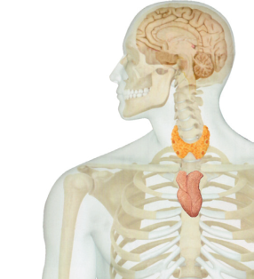
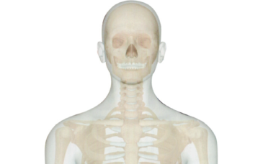
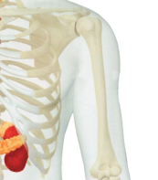
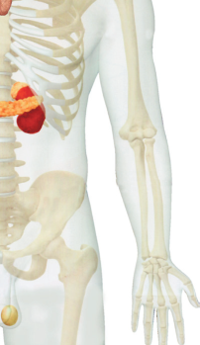
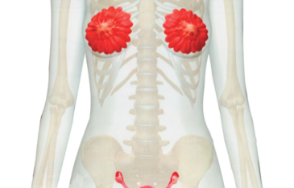
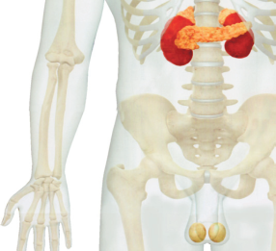
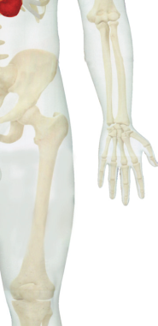

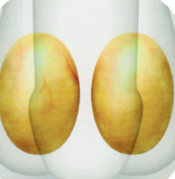
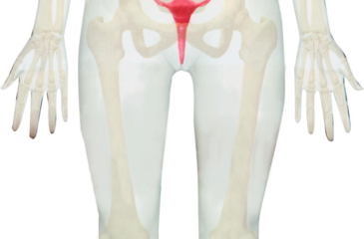
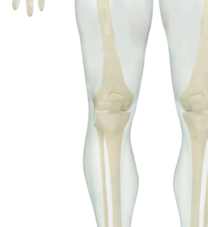
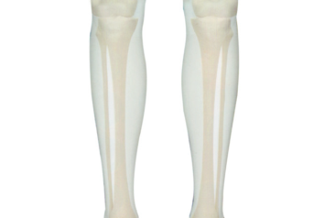

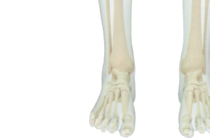


ระบบต่อมไร้ท่อ
โครงสร้างและหน้าที่ของระบบต่อมไร้ท่อ
ระบบต่อมไร้ท่อ
ต่อมเพศ
ต่อมเพศในเพศหญิง คือ รังไข่
ต่อมเพศในเพศชาย คือ อัณฑะ

Slide 14

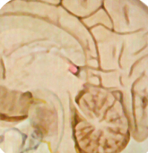
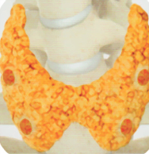
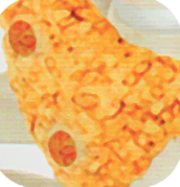
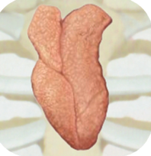

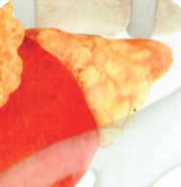
ต่อมใต้สมอง หรือต่อมพิทูอิทารี
ต่อมไพเนียล
ต่อมไทรอยด์
ต่อมพาราไทรอยด์
ต่อมไทมัส
ตับอ่อน
ต่อมหมวกไต

Slide 15
การสร้างเสริมและดำรงประสิทธิภาพการทำงานของระบบต่อมไร้ท่อ
โครงสร้างและหน้าที่ของระบบต่อมไร้ท่อ
ระบบต่อมไร้ท่อ
ต่อมเพศ
ต่อมเพศในเพศหญิง คือ รังไข่
ต่อมเพศในเพศชาย คือ อัณฑะ

Slide 16
การสร้างเสริมและดำรงประสิทธิภาพการทำงานของระบบต่อมไร้ท่อ
๑
หมั่นสำรวจและดูแลสุขภาพตนเองอย่างสมํ่าเสมอ โดยการตรวจสมรรถภาพที่เกี่ยวข้องกับระบบต่อมไร้ท่อ
๒
ควรเลือกรับประทานอาหารที่มีประโยชน์และได้สัดส่วนที่เหมาะสมอย่างเพียงพอ
๓
ออกกำลังกายอย่างสมํ่าเสมอ
๔
ควรดื่มนํ้าสะอาดวันละ ๖-๘ แก้ว และดื่มนํ้าผลไม้แทนการดื่มเครื่องดื่มประเภทนํ้าอัดลม
๕
พักผ่อนอย่างเพียงพอ
๖
หลีกเลี่ยงการเข้าไปอยู่อาศัยในสภาพแวดล้อมที่อาจส่งผลต่อระบบต่อมไร้ท่อ
๗
กรณีเกิดความผิดปกติของร่างกายควรรีบไปพบแพทย์เพื่อทำการรักษาโดยทันที

